Slide 1
고객 세분화를 이용해 가이드라인 제시 및 관리교육을 통한 고객 연체율 감소
3조
김근년 / 이태경 / 조형석
김민경 / 신민소 / 변지윤

Slide 2
고객 세분화를 이용해 등급별 방안제시를 통한 고객 연체율 감소
3조
김근년 / 이태경 / 조형석
김민경 / 신민소 / 변지윤

Slide 3
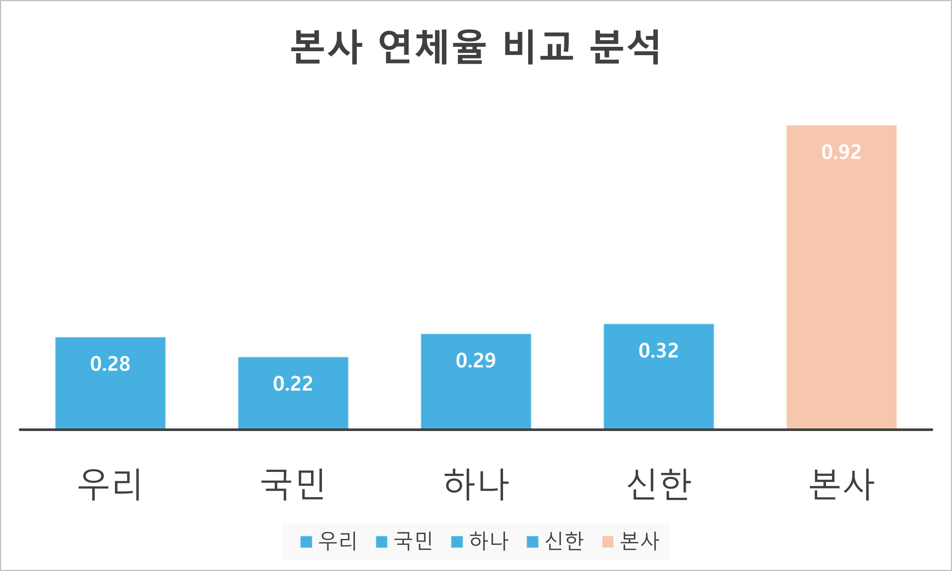
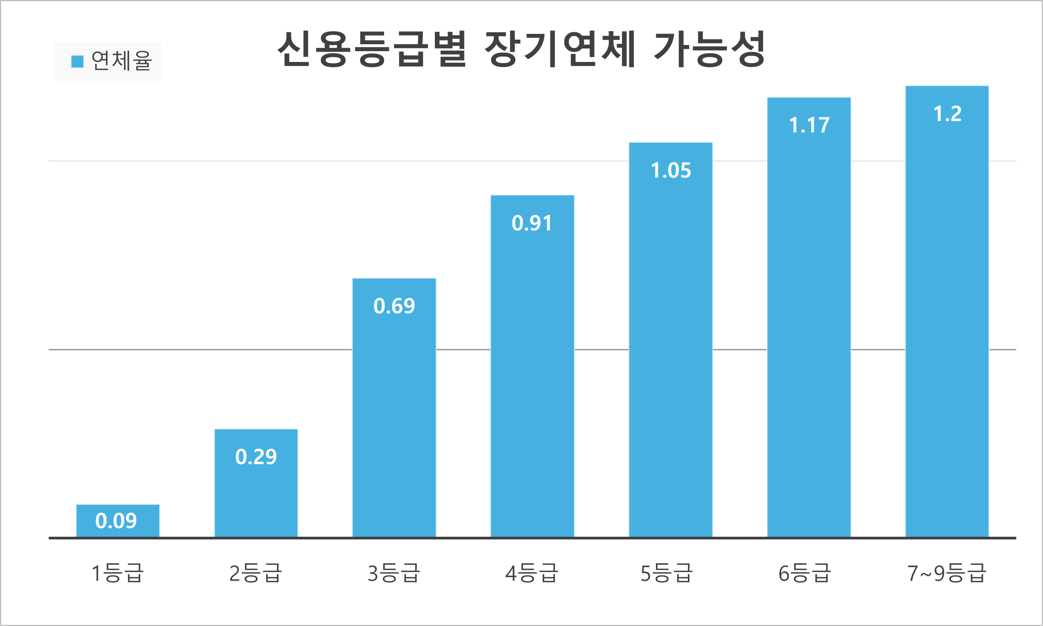
추진 배경
최근 타 은행과 비교해 본사의 연체율이 지속적으로 증가하는 경향이 있음.
따라서 본 DB분석을 통해 각 신용등급자별 방안제시를 통해 본사의 연체율을 낮출 필요성이 있음.
○ 시중은행과 본사의 연체율 비교 자료
○ 신용등급별 연체가능성

Slide 4
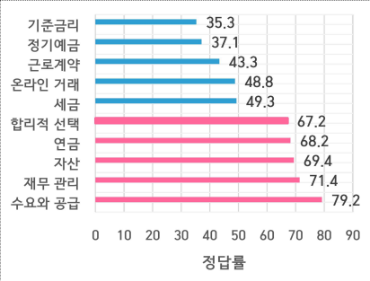
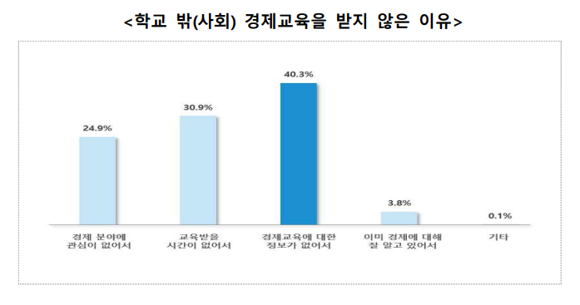
현상 파악
금융지식이해력의 부족
금융지식 이해의 부족 특히 원리금과 복리이자등의 점수가 현저히 낮아 연체가능성 증가
그에 따른 금융교육의 필요성 대두

Slide 5
현상 파악
대출금리 상승으로 인한 연체율 증가
○ 대출금리가 상승하면 연체율도 같이 증가하는 추세를 보인다.
대출금리 추이
대출금리 상승시 연체율 상승 자료

Slide 6
현상 파악
과제를 통하여 해결해야 할 현상과 문제를 기술
과제 수행을 통하여 달성하고자 하는 성과지표를 도출하고 목표를 설정
고객 세분화를 통해 각 그룹별 적절한 방안 제시 후 본사의 연체율 하락 기대
○ 과제 수행 목표
측정지표 (KPI) | 가중치 | 현수준 | 목표수준
 |  |  | ’24년 | ’25년 | ’26년
연체율 |  | 9.2% | 5% | 3% | 0.3%
상환율(1-연체율) |  | 90.8% | 95% | 97% | 99.7%

Slide 7
데이터 수집
주어진 데이터에 대한 품질특성을 확인하고 정제내용 및 파생변수 생성 내용을 작성
○ OO항목의 경우 쌍봉형의 독특한 데이터 형태를 보이고 있으며 ~~~~
그래프, 그림, 도형, 표,설명자료
그래프, 그림, 도형, 표,설명자료
항목명 | 의미 | 유형 | 이상치(건) | 결측치 (건) | 확인결과 | 정제방안

Slide 8
데이터 분석 계획
수집된 데이터를 활용하여 분석에 필요한 분석기법과 분석을 통하여 확인하고자 하는 내용을 작성
목적 | 분석방법 | 주요 내용 | 비고
그래프 분석을 통해 확인된 결과에 대하여 가설검정을 통해 정량적 수치로 확인 | 상관분석 | 부채비율 별 신용한도점수의 연관성
 | 카이제곱 검정 | 대출목적 그룹별 대출 상환여부 독립성 검정
 | 카이제곱 검정 | 직업 그룹별 대출 상환 여부 독립성 검정
 | 2 sample ttest | 부채비율의 평균과 현재 자산의 평균 사이 연관성 분석
 | … | …

Slide 9
데이터 분석 결과
데이터 분석 결과 및 이를 통하여 얻을 수 있는 Insight 작성
○ ~~~~~~~
그래프, 그림
그래프, 그림

Slide 10
개선안 도출
분석결과를 통하여 도출된 Insight를 활용하여 개선안 도출 및 구체화 내용 작성
○ ~~~~~~~~~~ 헤드라인 16 pt
그래프, 그림, 도형, 표,설명자료
그래프, 그림, 도형, 표,설명자료

